Slide 2
CHÀO MỪNG CÁC THÀY CÔ GIÁO VÀ CÁC EM HỌC SINH ĐẾN VỚI BÀI HỌC NGÀY HÔM NAY

Slide 3
TRÒ CHƠI KHỞI ĐỘNG

Slide 4
Luật chơi
Hai HS đại diện 2 đội Nam và Nữ lên bảng, đứng quay mặt xuống lớp. Oản tù tỳ, ai thắng được quyền chơi trước.
HS trên bảng quan sát các bạn của đội mình bên dưới gợi ý bằng hành động, biểu cảm, sau đó đoán xem ảnh trong tranh GV chiếu trên bảng có biểu cảm gì?
HS bên dưới nhìn tranh và diễn tả lại bằng hành động cho bạn trên bảng hiểu và trả lời. (HS bên dưới không được phép nói ra tiếng, nói ra tiếng là phạm quy.)
Kết thúc trò chơi đội nào trả lời đúng nhiều nhất đội đó chiến thắng.

Slide 5
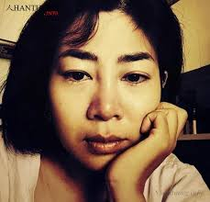
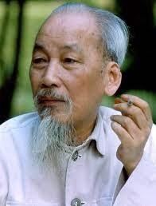
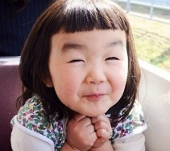
Tức giận
Buồn
Suy tư
Dễ thương, vui vẻ
Hài hước
Ngạc nhiên

Slide 6
CHỦ ĐỀ: KẾT NỐI BẠN BÈ
Bài 1: CHÂN DUNG BẠN EM
Giáo viên thực hiện: Ngô Thị Thu Huyền Trường: THCS Mạo Khê II - Đông Triều – Quảng Ninh

Slide 7
KHÁM PHÁ
Câu hỏi thảo luận nhóm:
1. Tranh vẽ về ai?
2. Loại chân dung diễn tả khuôn mặt, nửa người hay cả người?
3. Đặc điểm lứa tuổi?
4. Trạng thái, tình cảm của nhân vật?
5. Bố cục, đường nét, màu sắc trong tranh như thế nào?
6. Cảm nhận chung của em về bức tranh?

Slide 8
- Tranh vẽ về chân dung một phụ nữ trẻ ở góc nhìn nghiêng, tay cầm cuốn sách
- Tranh thể hiện vẻ đẹp thanh tú của người phụ nữ
- Các chi tiết trên khuôn mặt được diễn tả tỉ mỉ: Mắt to tròn, tóc xoăn đen, đầu đội mạng che tóc, một tay cầm bút, một tay cầm sách, vẻ mặt suy tư
- Chân dung được vẽ trong một bố cục khung hình tròn, có hệ thống đậm nhạt cân đối.

Slide 9
- Bức tranh diễn tả chân dung Sennerfer và vợ. Ông là người đứng đầu thành phố Thebes dưới triều Amenhotep II (khoảng 1528-1400 TCN)
- Tranh được bố cục theo địa vị của nhân vật.
- Chân dung con người theo nghệ thuật Ai Cập cổ đại là sản phẩm của 2 góc nhìn khác nhau: Chính diện và mặt nghiêng
- Sennerfer đang ngồi xung quanh là cây ished – biểu tượng cho sự vĩnh hằng.
- Tranh sử dụng các yếu tố mảng nét, màu có tính đồ họa để diễn tả chân dung nhân vật mang màu sắc tôn giáo.
Notes:
- Bức tranh diễn tả chân dung Sennerfer và vợ. Ông là người đứng đầu thành phố Thebes dưới triều Amenhotep II (khoảng 1528-1400 TCN)
- Tranh được bố cục theo địa vị của nhân vật, nhân vật quan trong và chức vị lớn được vẽ to. Vợ của ông là Meryt được vẽ nhỏ phía dưới
- Chân dung con người theo nghệ thuật Ai Cập cổ đại là sản phẩm của 2 góc nhìn khác nhau: Chính diện và mặt nghiêng. Mắt, tai và phần thân trên được mô tả trực diện; trong khi đầu, hông, chân được mô tả nhìn nghiêng. - Sennerfer đang ngồi xung quanh là cây ished –biểu tượng cho sự vĩnh hằng. Một tay ông cầm bông hoa sen, tay kia nắm quyền trượng, màu da người đàn ông được vẽ đậm hơn so với người phụ nữ.
- Tranh sử dụng các yếu tố mảng nét, màu có tính đồ họa để diễn tả chân dung nhân vật mang màu sắc tôn giáo.

Slide 10
- Đây là tranh chân dung của một bạn gái
- Nhân vật mặc chiếc áo màu vàng.
- Bố cục tranh cân đối, tập trung mô tả khuôn mặt, trang phục, họa tiết trên áo.
- Màu sắc tranh hài hòa, tươi sáng, thể hiện sự hồn nhiên, đáng yêu.
Notes:
- Đây là tranh chân dung của một bạn gái với khuôn mặt bầu bĩnh, đôi mắt to, mũi nhỏ, tóc tết hai bên dễ thương.
- Nhân vật mặc chiếc áo màu vàng, có họa tiết là hình con số và chú chó nhỏ.
- Bố cục tranh cân đối, tập trung mô tả khuôn mặt, trang phục, họa tiết trên áo,
- Màu sắc tranh hài hòa, tươi sáng, thể hiện sự hồn nhiên, đáng yêu

Slide 11
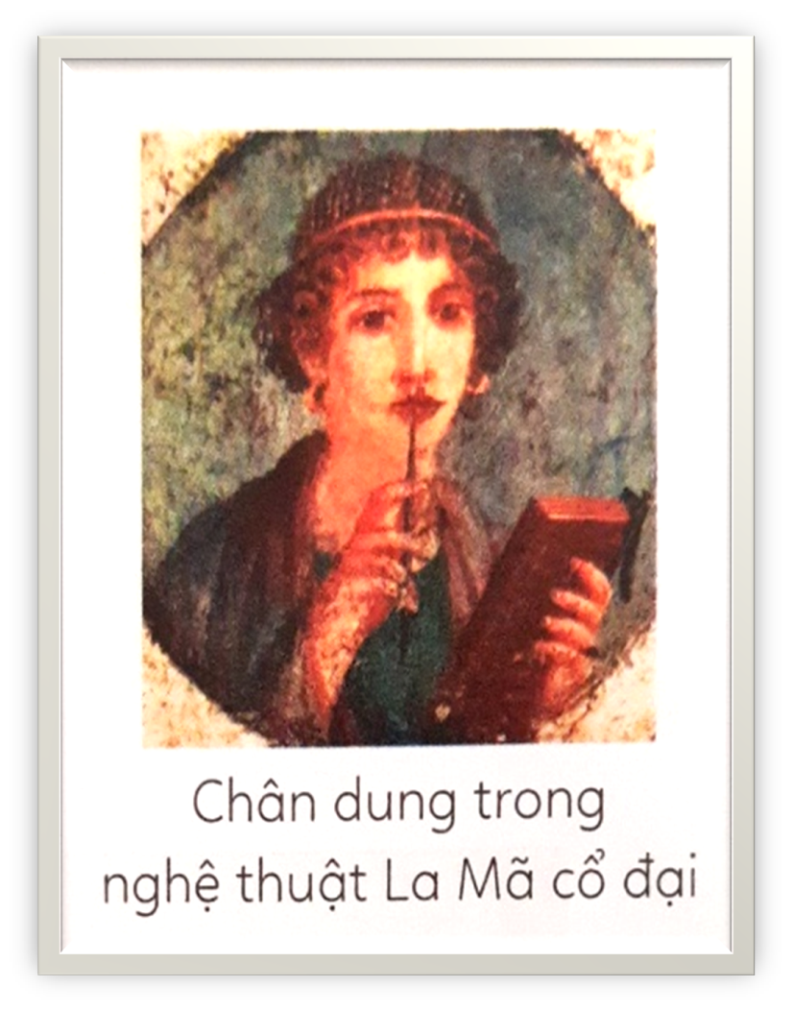
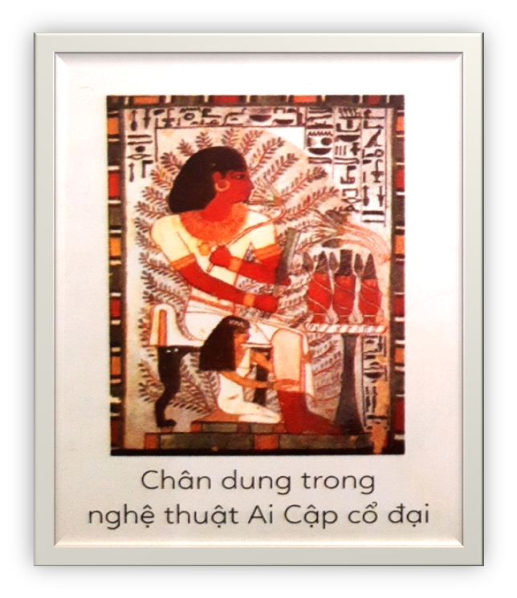
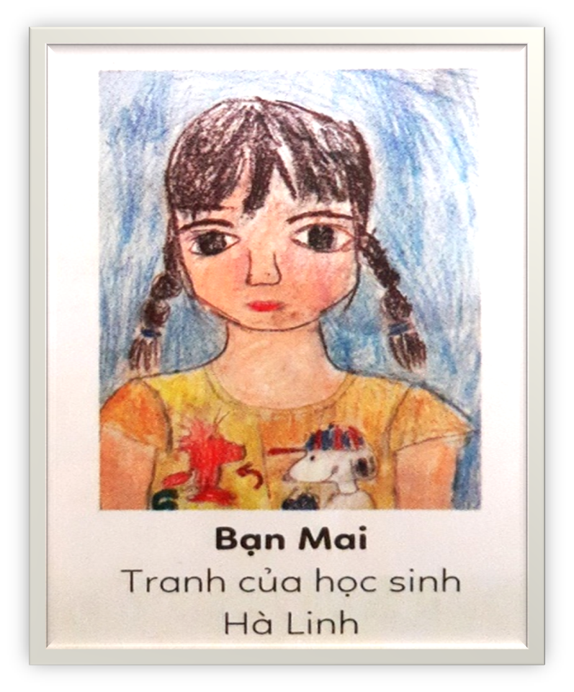
Notes:
- Mỗi người chúng ta đều có những đặc điểm riêng về chân dung, đặc biệt là qua khuôn mặt, đó cũng chính là yếu tố để phân biệt giữa người này với người khác.
- Tranh chân dung là loại tranh vẽ về người, diễn tả nổi bật đặc điểm vẻ ngoài nhất là qua khuôn mặt, tranh còn thể hiện trạng thái cảm xúc của nhân vật thông qua đường nét, màu sắc.
- Qua tranh có thể biết được tính cách, tình cảm, lứa tuổi… của nhân vật.
- Tranh chân dung được thể hiện bằng nhiều hình thức, và chất liệu khác nhau, màu sắc trong tranh rất phong phú, được lựa chọn theo ý thích của người vẽ.

Slide 12
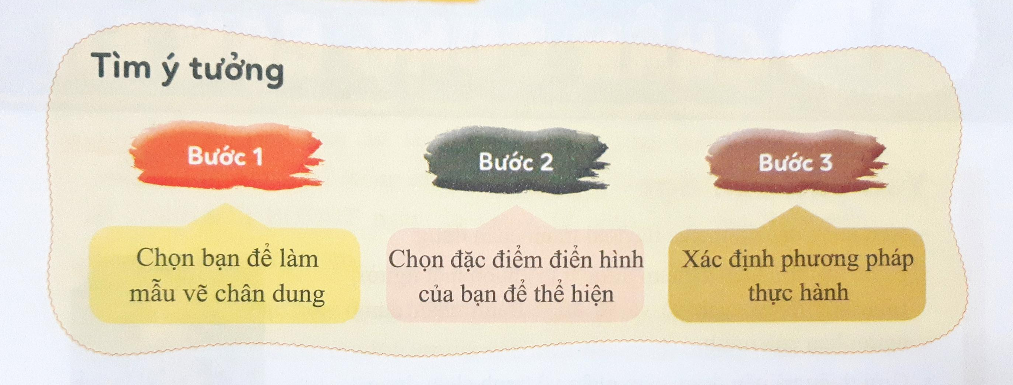
SÁNG TẠO

Slide 13
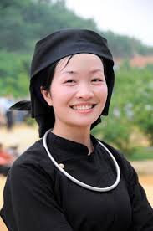
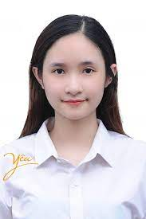
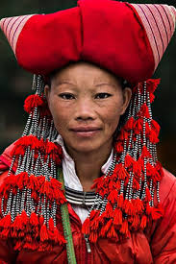
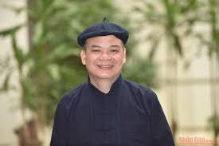
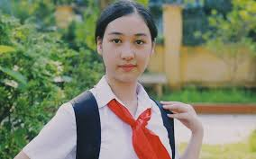
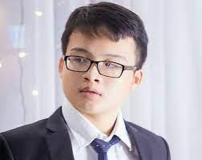

Slide 14
THỰC HÀNH
THỰC HÀNH
Cách 1: Vẽ hình bằng nét
Bước 1
Bước 2
Bước 3

Slide 15
Cách 2: Vẽ bằng mảng màu
THỰC HÀNH
Bước 1
Bước 2
Bước 3

Slide 16
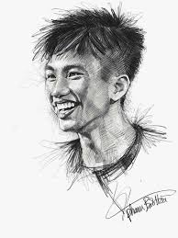
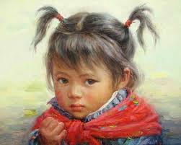
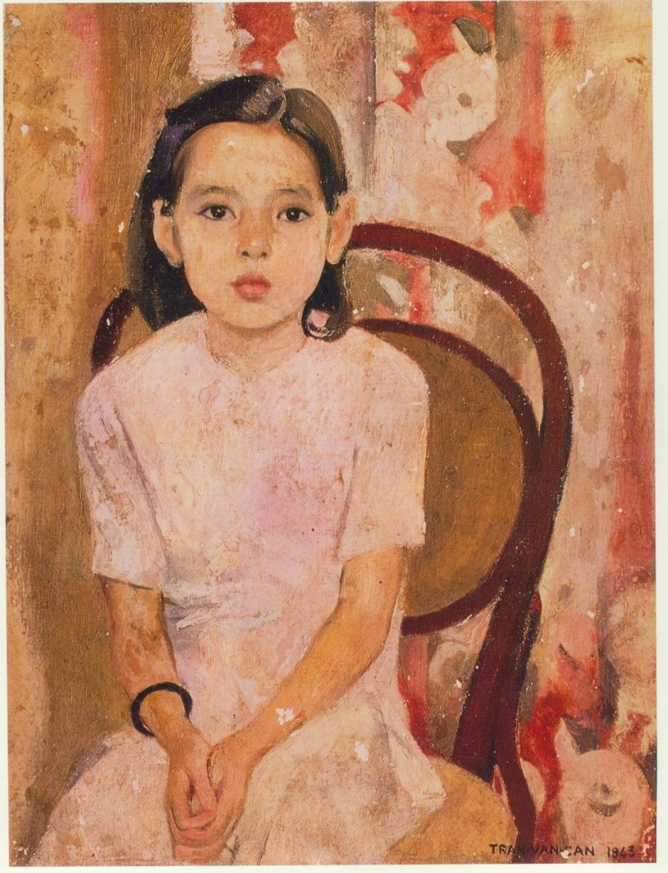
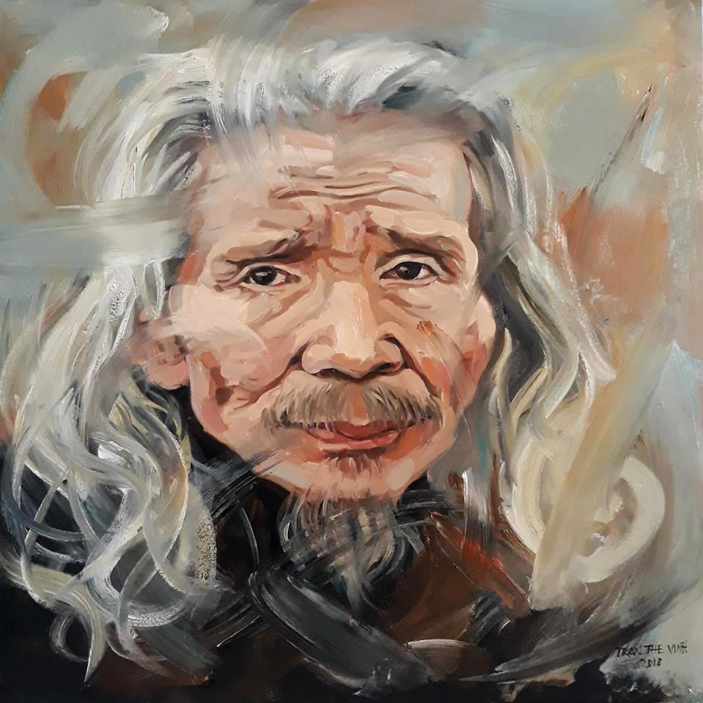
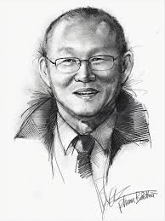
Tranh chân dung của họa sĩ vẽ

Slide 17
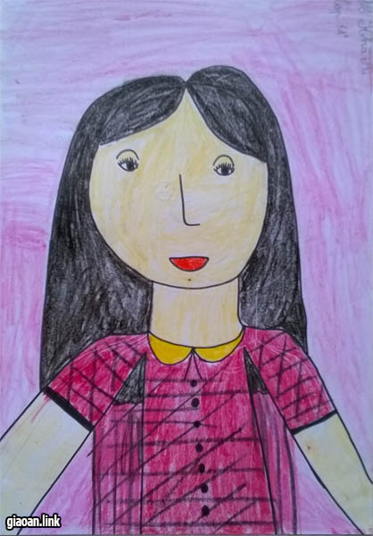
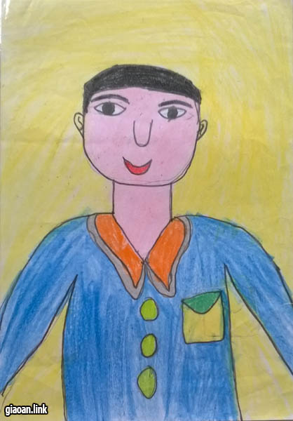
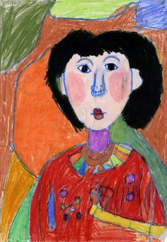
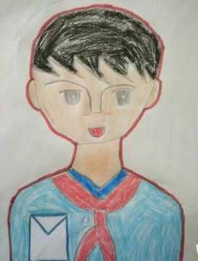
Tranh chân dung của học sinh vẽ

Slide 18
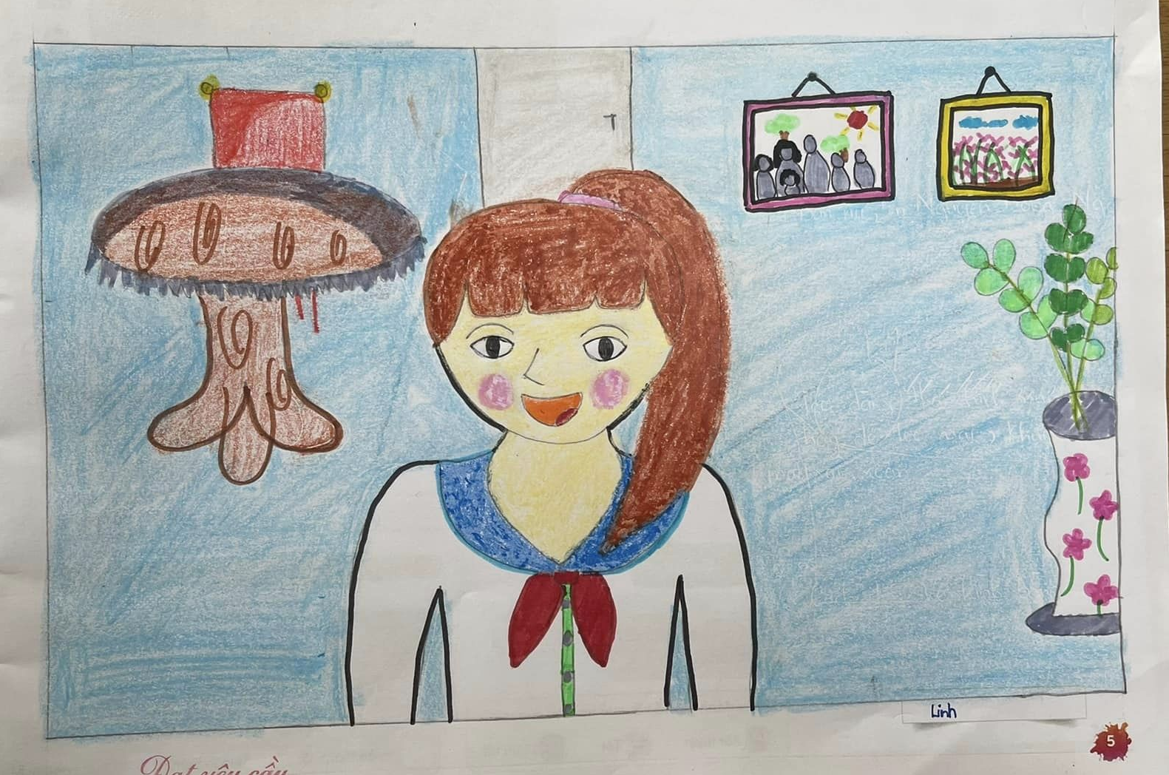
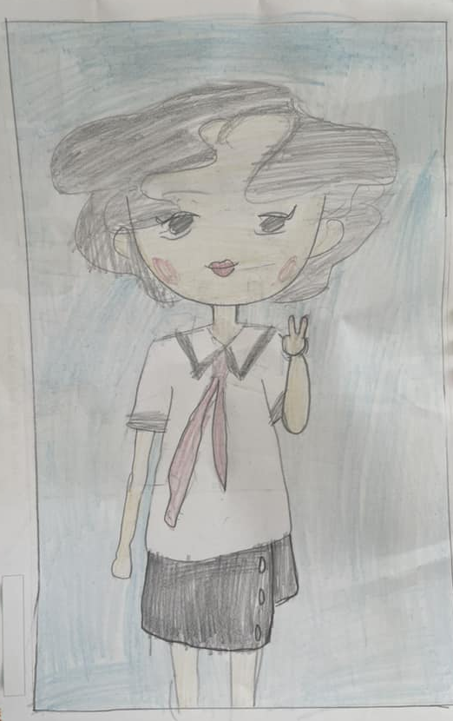
Tranh chân dung của học sinh vẽ

Slide 19
LUYỆN TẬP
Mỗi học sinh vẽ một hoặc nhiều bức tranh chân dung về người bạn thân. Có thể vẽ trên nhiều chất liệu khác nhau như màu sáp, màu nước,

Slide 20
TRƯNG BÀY GIỚI THIỆU SẢN PHẨM – VẬN DỤNG
1. Bố cục, đường nét, màu sắc trong tranh?
2. Đặc điểm, trạng thái, cảm xúc của nhân vật trong tranh?
3. Em thích tranh của bạn nào? Vì sao? Nêu cảm nhận của em về bức tranh?
4. Chia sẻ tình cảm em muốn thể hiện qua bức tranh tới bạn?

Slide 21
Nghệ thuật vẽ chân dụng ứng dụng vào cuộc sống
VẬN DỤNG

Slide 22
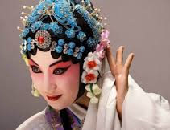
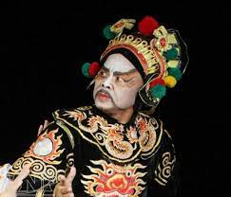
Tranh chân dung ứng dụng vào biểu diễn sân khấu

Slide 23
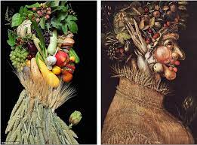
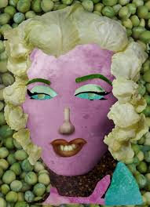
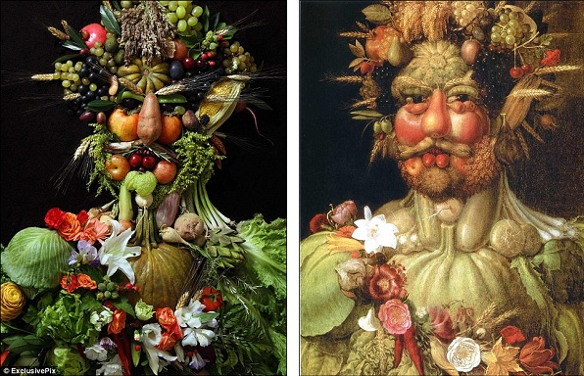
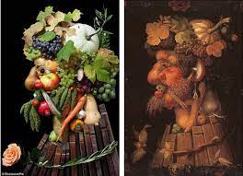
Tranh chân dung làm từ rau củ quả

Slide 24
CỦNG CỐ BÀI HỌC HƯỚNG DẪN VỀ NHÀ
Em cần nhớ
Vẽ tranh chân dung là diễn tả đặc điểm riêng của con người, nhất là khuôn mặt. Bức tranh chân dung có thể diễn tả được dáng vẻ bên ngoài và nội tâm (tính cách, cảm xúc của nhân vật)
- Tranh chân dung có thể được sáng tạo với nhiều cách vẽ và chất liệu đa dạng.
Bài tập về nhà
- Tạo một tranh chân dung từ các loại rau, củ quả, hoa, lá….
- Về nhà tìm hiểu và chuẩn bị đồ dùng học tập cho bài 2, SGK Mĩ thuật 6

